Slide 1
登入Youtube

Slide 2

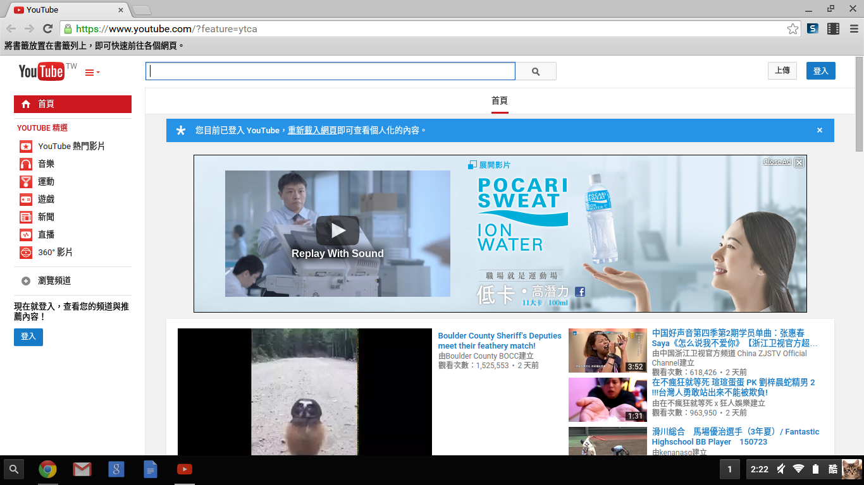
點選右上角「登入」

Slide 3
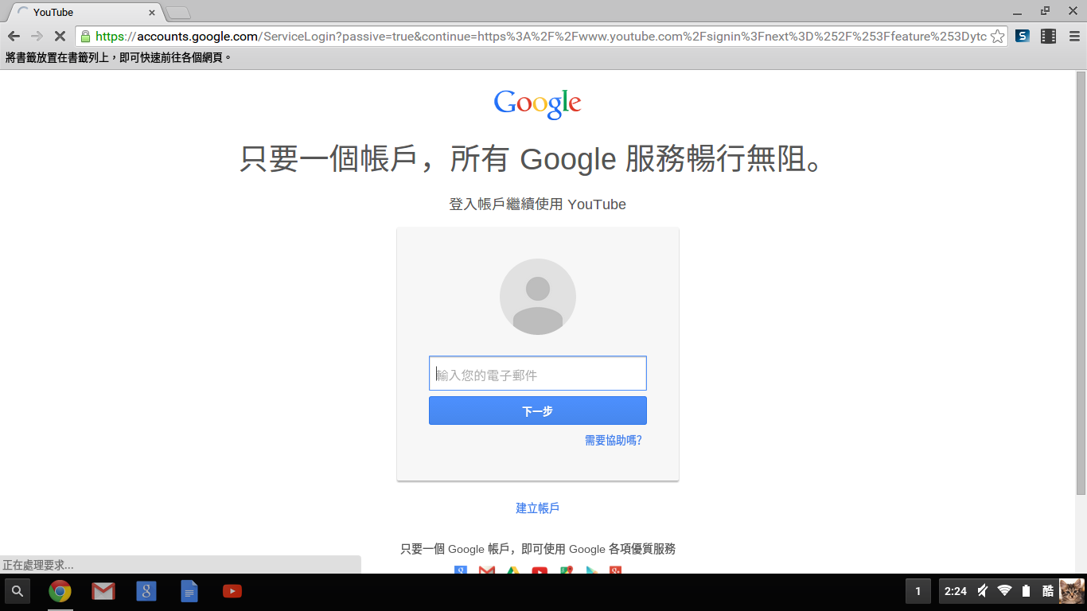

輸入帳號密碼

Slide 4

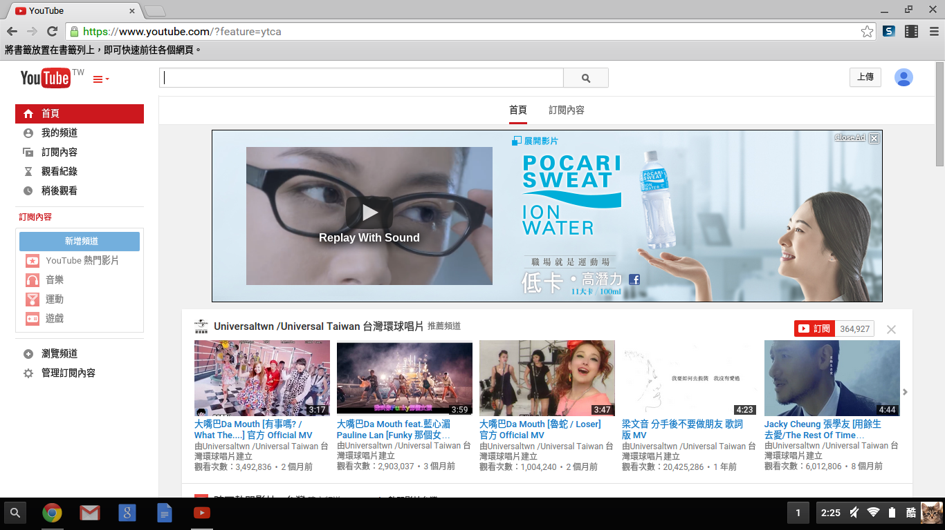
登入完成

